Slide 1


SISTEMA DE INFORMACIÓN PNPAIS (MONITOREO)
Unidad de Tecnologías de Ia Información

Slide 2
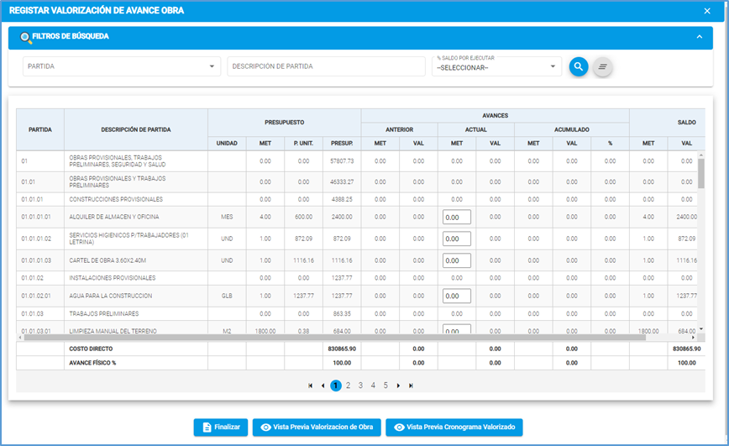
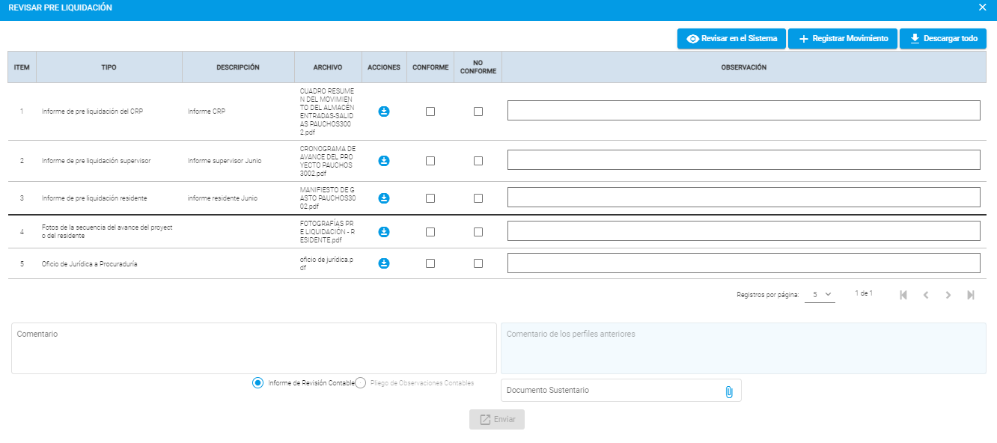
GESTIÓN DE EJECUCIÓN DE LOS PROYECTOS EN LA UPS
ETAPA PRE OPERATIVA
Creación del proyecto.
Expediente técnico.
Asignación CRP, CGP, NE.
AUTORIZACIÓN DE GASTOS
Gestionar trabajadores.
Registrar recursos para AG.
Sustentar AG
Enviar AG
Aprobar AG.
PRE LIQUIDACIÓN
Cuadro de control de AG para pre liquidación
Manifiesto de gasto
Movimientos de almacén
Valorización de avance de obra
Enviar PL.
Aprobar PL– CRP
ENREGA DE OBRA
Solicitar verificación de obra
Registrar Verificación de obra
Registrar entrega de obra
Registrar acta de custodia
LIQUIDACIÓN
Registrar liquidación
Cálculo de liquidación RES/SUP
Aprobar liquidación
Movimientos del monto del exp. tec.

Slide 3
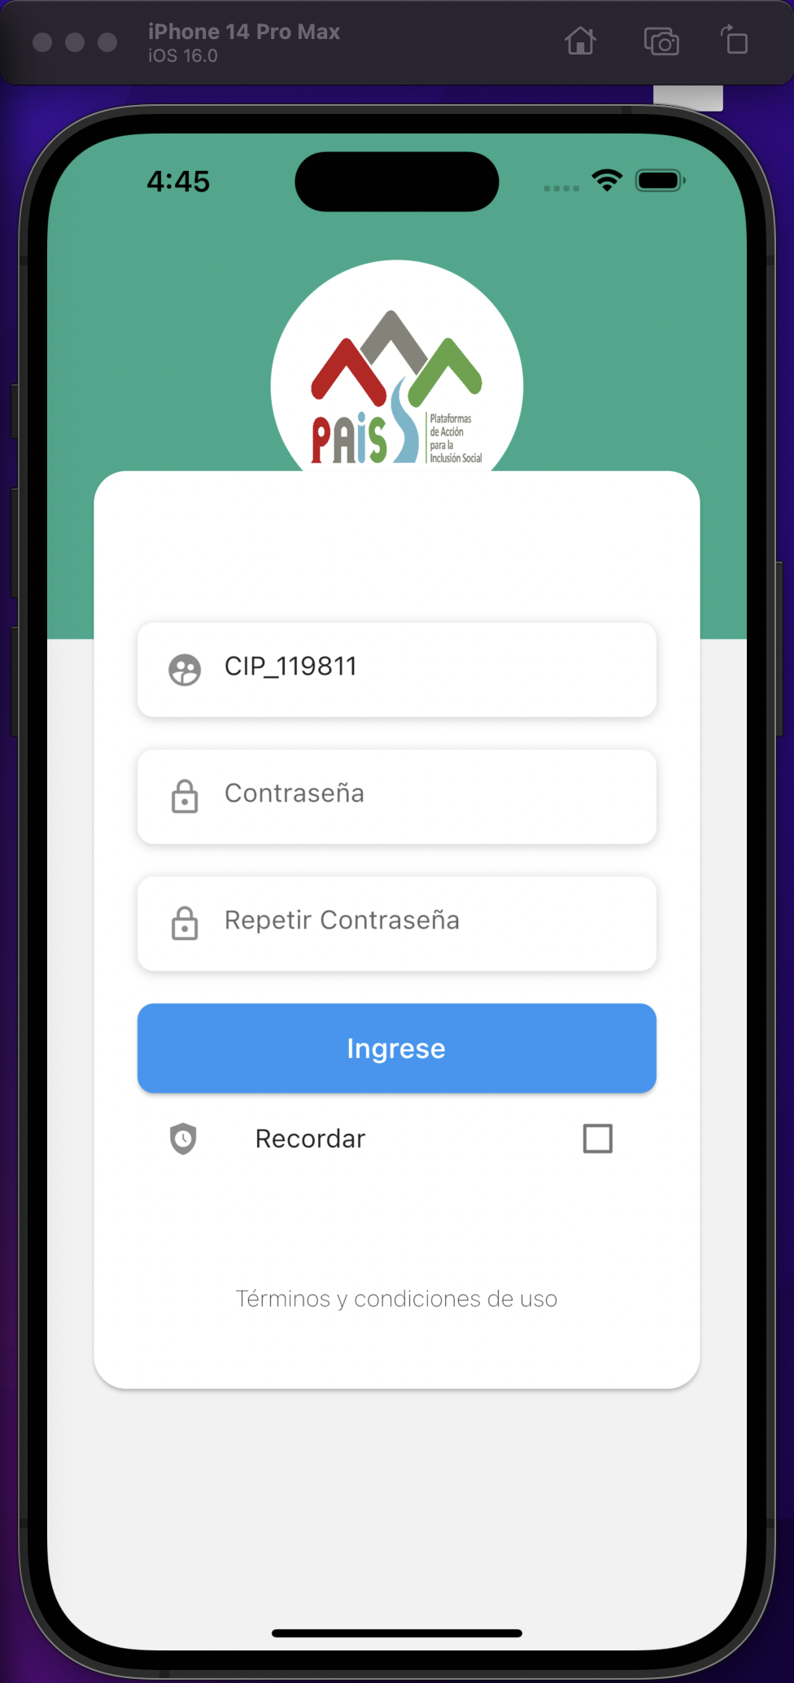
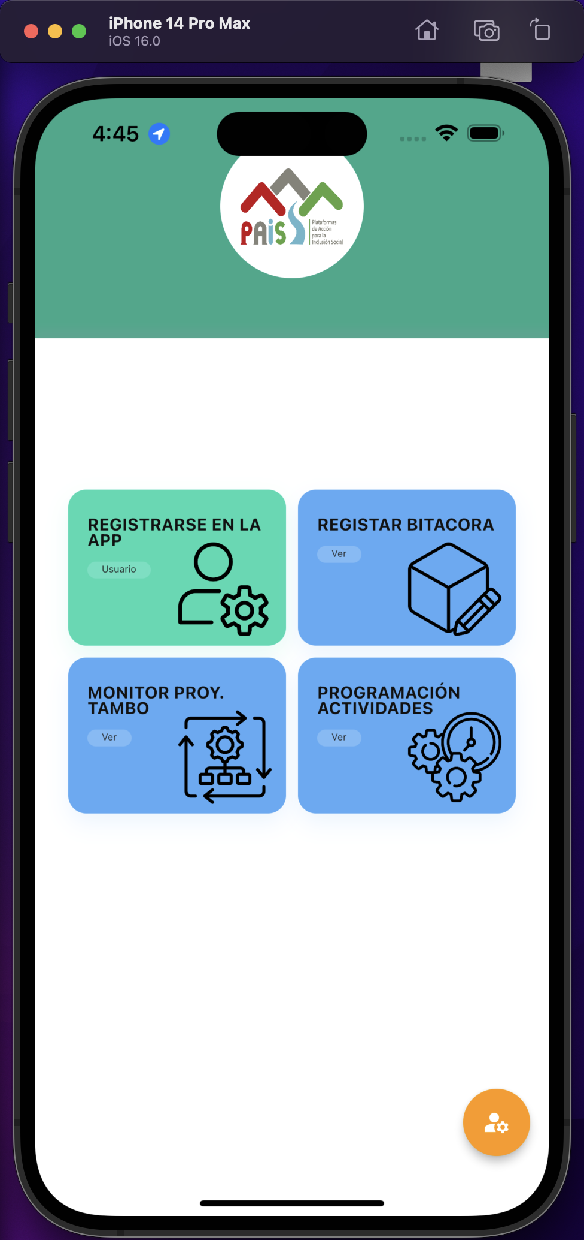
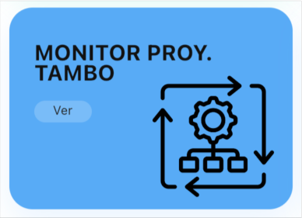
APLICATIVO MÓVIL PARA EL MONITOREO DE PROYECTOS TAMBOS – UPS
Monitoreo de las actividades y proyectos TAMBO del Programa Nacional “Plataformas de Acción para la Inclusión Social-PAIS”

Slide 4
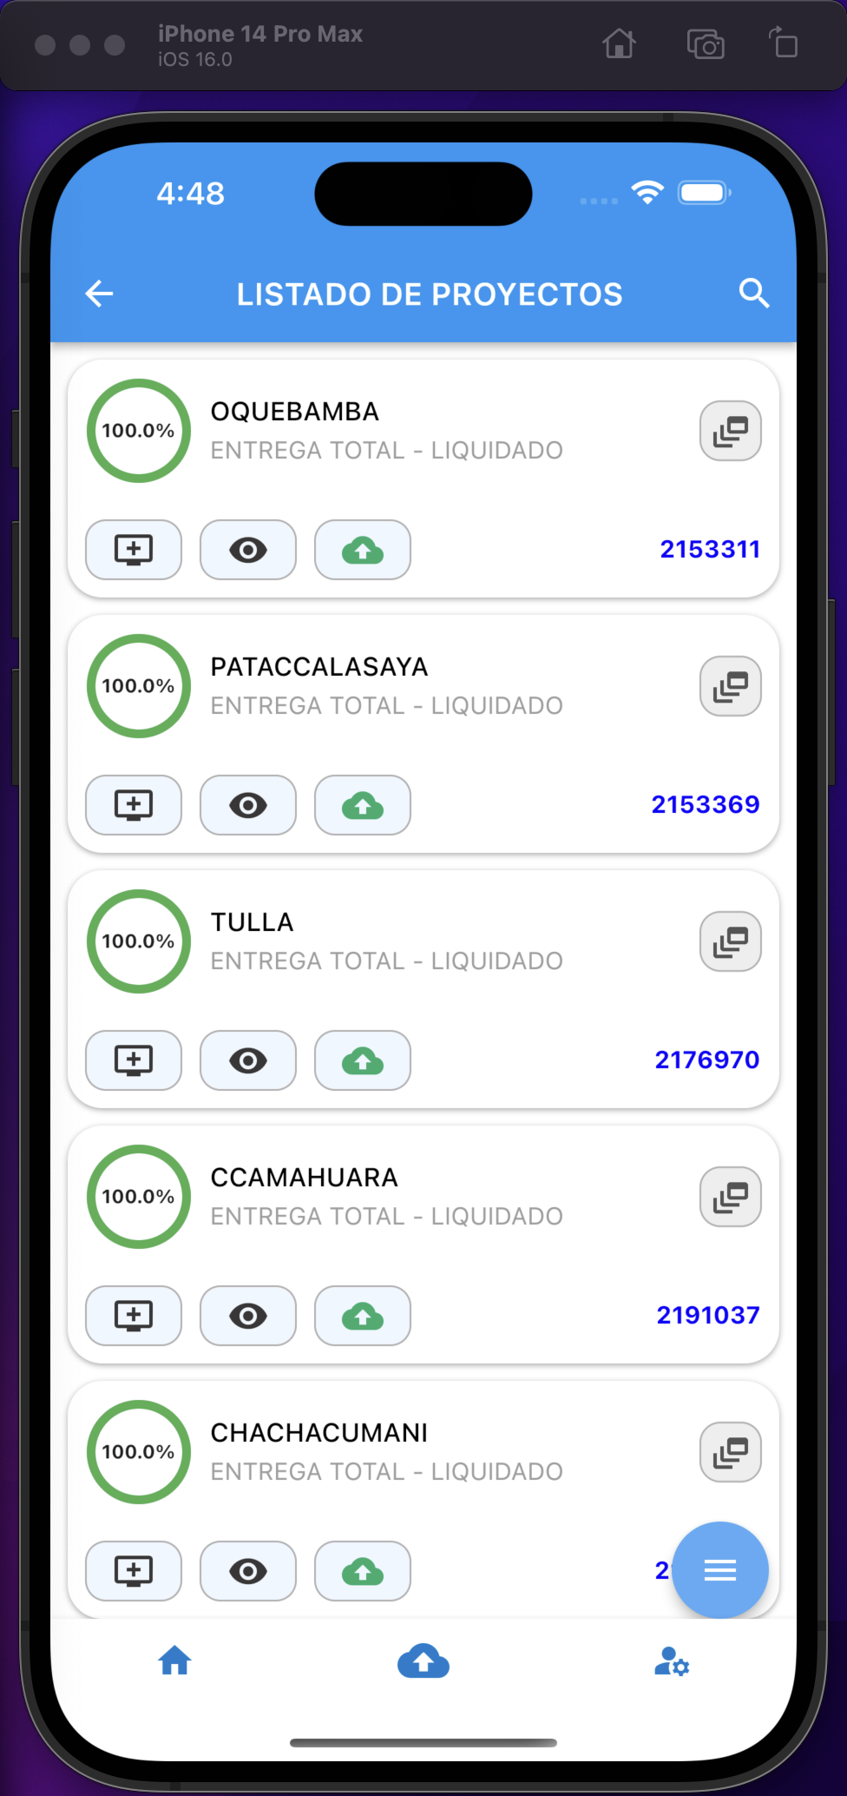
APLICATIVO MÓVIL PARA EL MONITOREO DE PROYECTOS TAMBOS – UPS
Se lista todos los proyectos asignados al usuario que inicia sesión.
Las cuales son almacenadas en la base de datos local del celular.

Slide 5
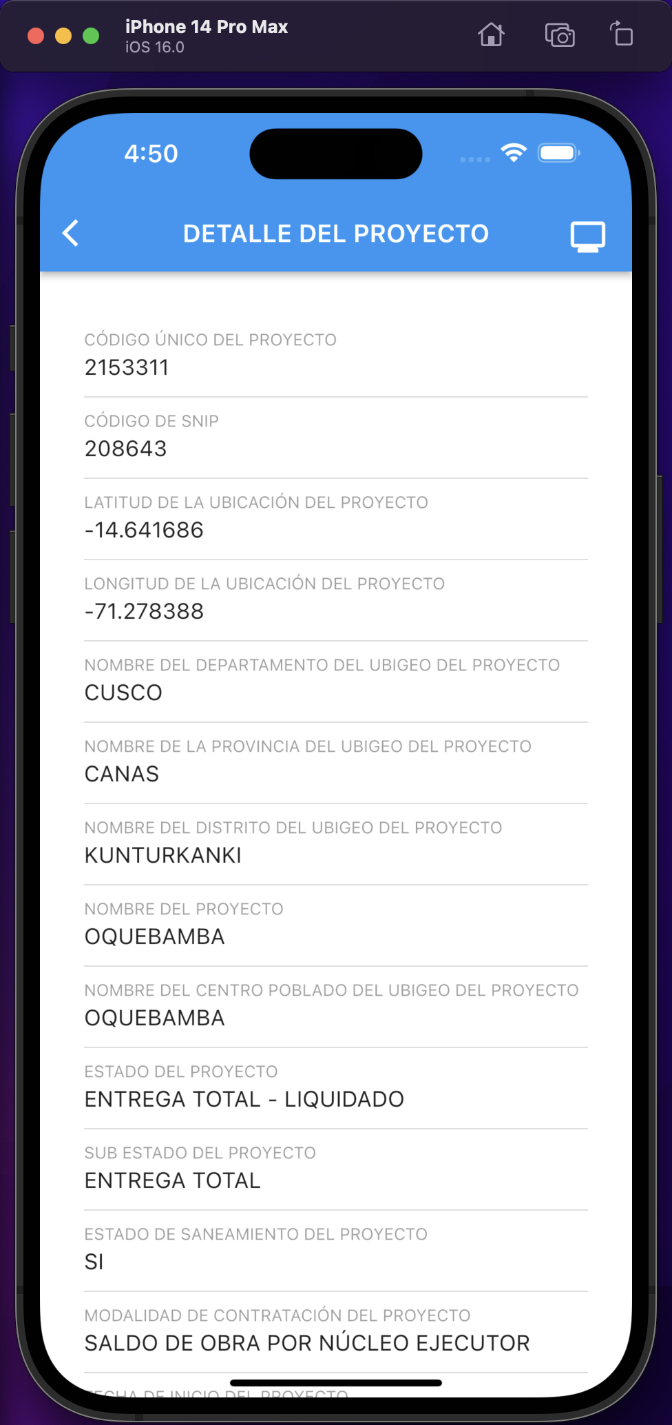
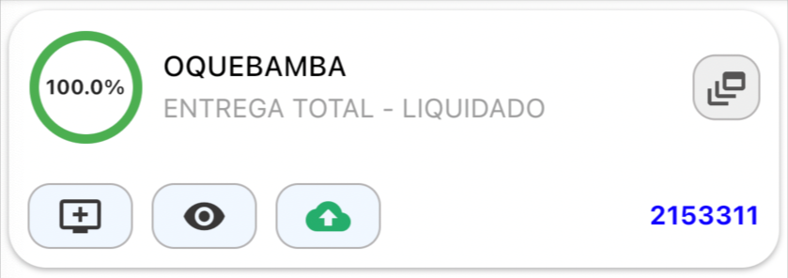
APLICATIVO MÓVIL PARA EL MONITOREO DE PROYECTOS TAMBOS – UPS
Se visualiza el detalle general de un proyecto seleccionado.

Slide 6
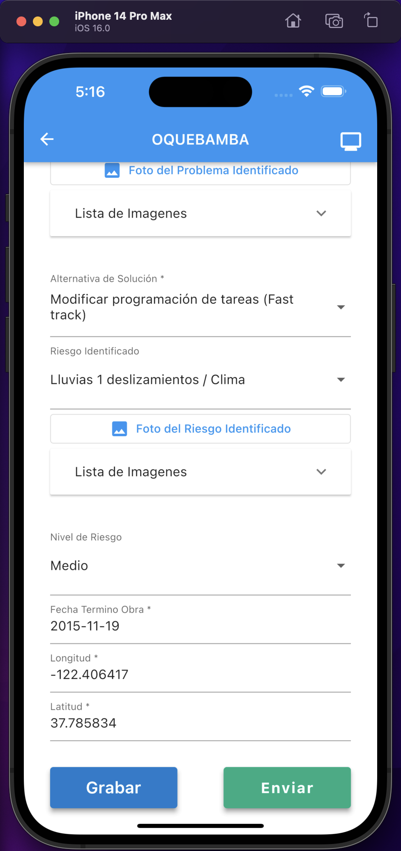
APLICATIVO MÓVIL PARA EL MONITOREO DE PROYECTOS TAMBOS – UPS
Creación de nuevos monitoreos tambo.
Se realiza el registro del formulario para la creación de un nuevo monitoreo tambo, así como también permite adjuntar fotos si esta se requiere.
Los nuevos registros serán almacenados en la base de datos local del celular.

Slide 7
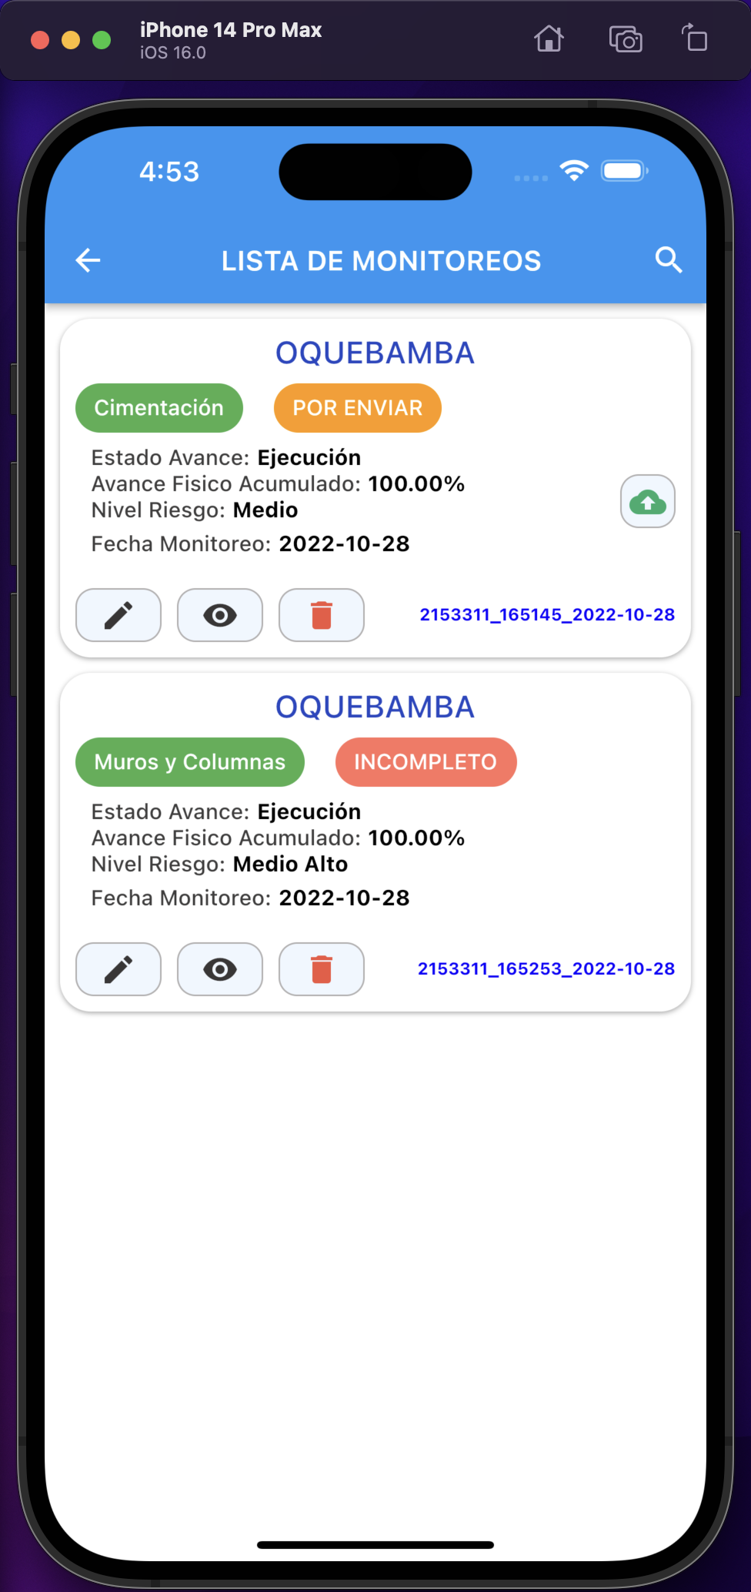
APLICATIVO MÓVIL PARA EL MONITOREO DE PROYECTOS TAMBOS – UPS
Listar monitoreos de tambos.
Se visualiza la lista de monitoreos de los tambos asociados al proyecto seleccionado.
En la cual se pueden visualizar el estado actual de monitoreo, visualizar el detalle del monitoreo, Editar y Eliminar el monitoreo.
A su vez este permite enviar el monitoreo a la base de datos central (nube) siempre en cuando el estado del monitoreo se encuentre en POR ENVIAR.

Slide 8
APLICATIVO MÓVIL PARA EL MONITOREO DE PROYECTOS TAMBOS – UPS
Envío masivo de monitoreos tambo del proyecto.
Se realiza el envío masivo de todos los monitoreos tambo asociado al proyecto seleccionado cuyo estado del monitoreo este en POR ENVIAR.

Slide 9
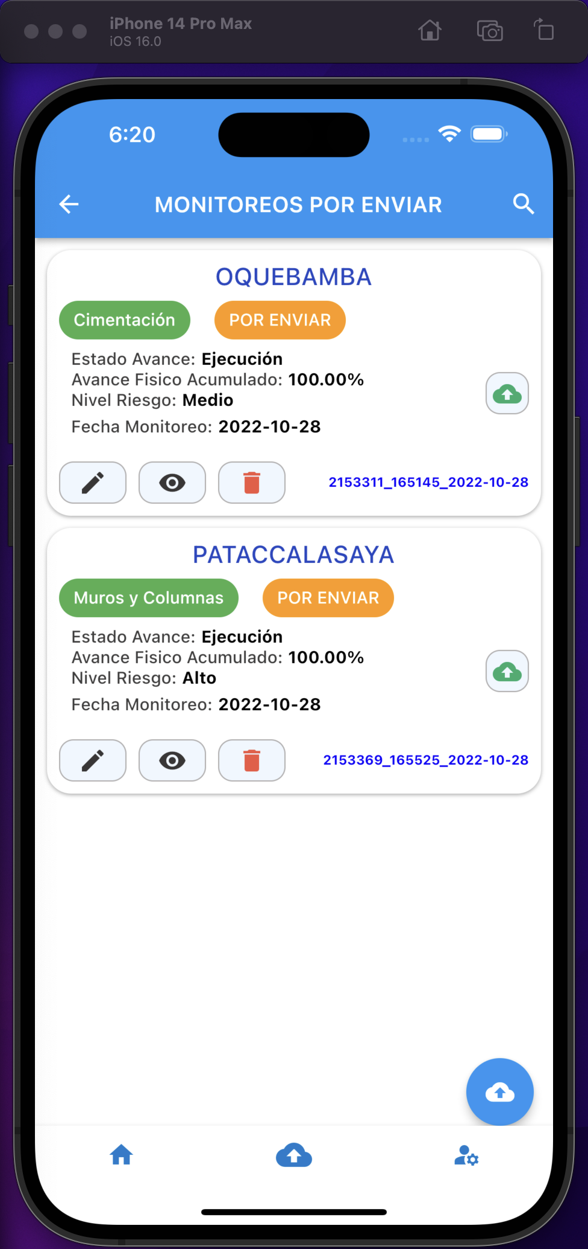

APLICATIVO MÓVIL PARA EL MONITOREO DE PROYECTOS TAMBOS – UPS
Envío masivo de monitoreos tambo en general.
Se realiza el envío masivo de todos los monitoreos tambo de todos los proyecto cuyo estado del monitoreo este en POR ENVIAR.
Botón “Envío individual”
Botón “Envío masivo”

Slide 10
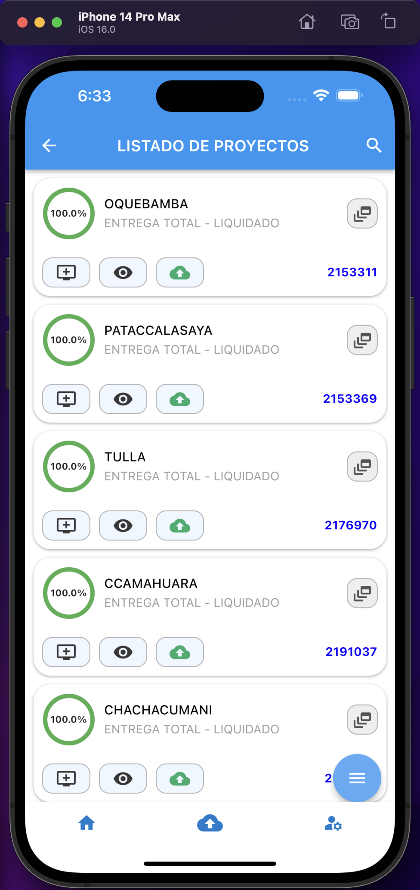
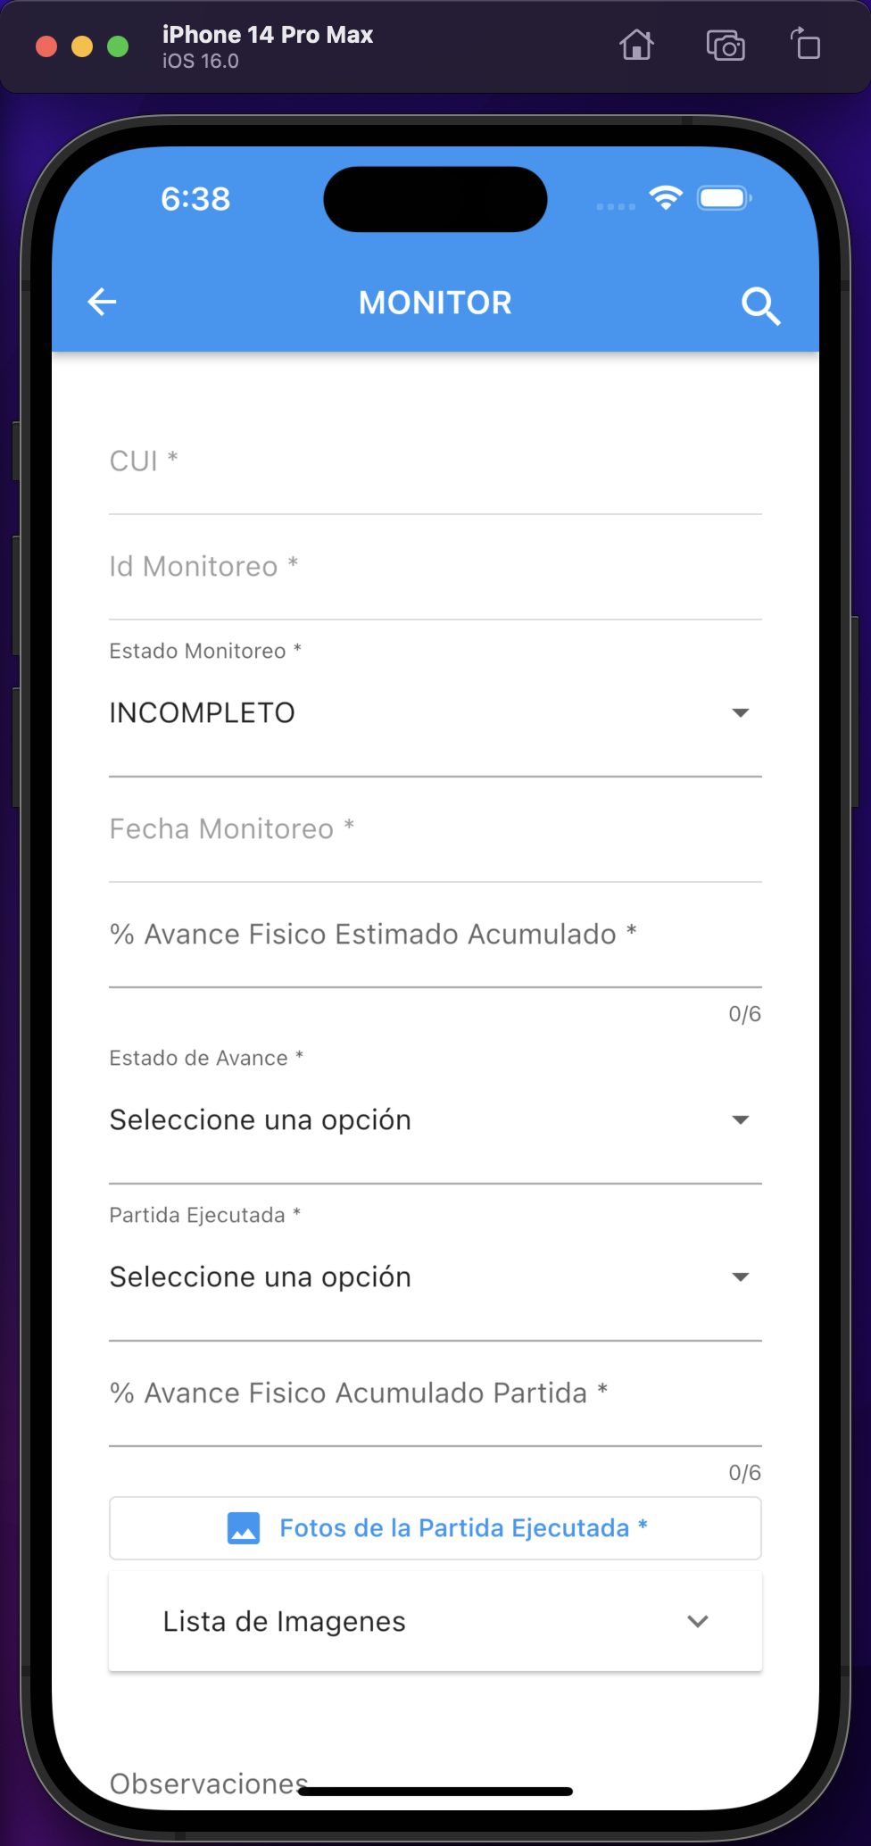
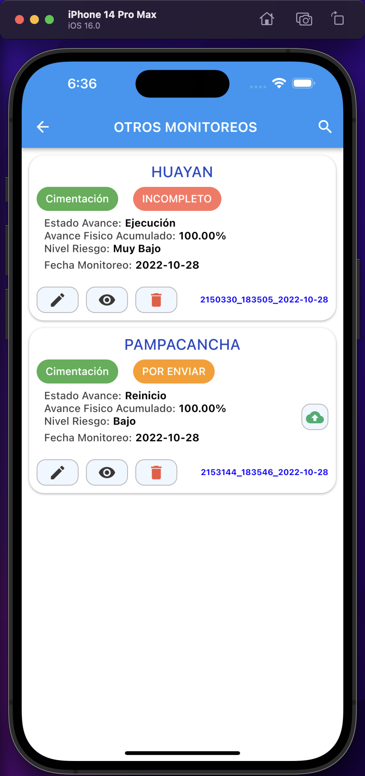
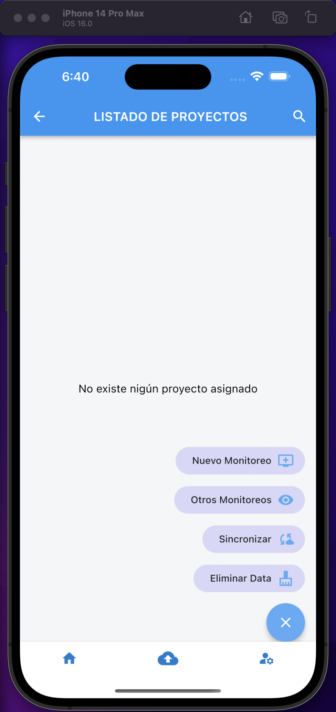
APLICATIVO MÓVIL PARA EL MONITOREO DE PROYECTOS TAMBOS – UPS
Creación de nuevos monitoreos tambo de un proyecto no asignado al usuario sesión.
Se realiza el registro del formulario para la creación de un nuevo monitoreo tambo, así como también permite adjuntar fotos si esta se requiere.
Los nuevos registros serán almacenados en la base de datos local del celular y podrán ser enviados a la base de datos central (nube) cuando el estado sea POR ENVIAR.

Slide 11

MONITOREO
Unidad de Tecnologías de Ia Información
TAMBOS

